Slide 1

多串匹配算法
及其启示
南京市外国语学校
朱泽园

Slide 2

问题提出
所谓多串匹配，就是给定一些模式串，在一段文章（只出现小写a到z这26个字母）中，找出第一个出现的任意一个模式串的位置，或者所有模式串出现的所有位置。

Slide 3
例子
模式串：“abcd” “bcde”
正文：
abcabcde

Slide 4
实际应用
含逻辑关键字的搜索引擎
DNA序列搜索
……
广!
因此用有效算法解决该问题能大大提高各行各业的工作效率！

Slide 5
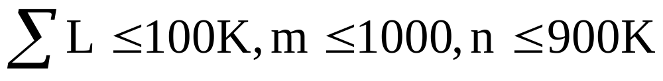
数据规模
设共有m个模式串，长度分别为L₁、L₂…L_{m}
正文为一个长度为n的数组T[1..n]，限定

Slide 6
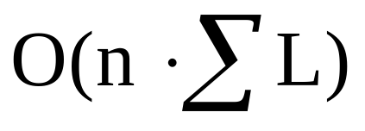

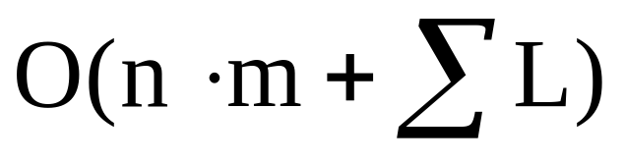
朴素想法
从小到大枚举每一个位置，并且对所有模式串进行检查。最坏情况下时间复杂度为
对每一个模式串，使用kmp算法进行单串匹配，时间复杂度为

Slide 7

我的算法
辅助算法1：Knuth-Morris-Pratt模式匹配
辅助算法2：单词前缀树（自创）
主算法1：线性算法
辅助算法3：后缀树
主算法2：平均性能更好的算法

Slide 8
单词前缀树
单词查找树
前缀指针的定义
  单词前缀树之所以不同于单词树，是因为它的每一个非根结点上都有一个前缀指针（Prefix Pointer）。
  设s为结点p在树中对应的字符串
  s的所有后缀中，找到在单词树中出现的，最长的一个，设为s1。
  p结点的前缀指针指向s1对应的结点。

Slide 9
单词前缀树（续）
举例
a
b
b
a
b
a
“bab”不在树中
“ab”在树中！
所以前缀指针指向“ab”
b

Slide 10

单词前缀树（续）
前缀指针的生成
  从定义出发，穷举+扫描
  从kmp算法的前缀数组中吸取经验，通过父节点的前缀指针计算

Slide 11
单词前缀树（续）
举例
a
b
结点q2
b
a
b
a
b
结点q1
b
结点p

Slide 12
主算法一
kmp算法的启发
  kmp算法的精髓是减少重复的计算，根据自身的位移匹配（特征），确定模式串的右移量。
正文
z
a
b
a
b
a
a
b
c
模式1
a
b
a
b
a
c
a
×☹
模式1
a
b
a
b
a
c
a
模式2
b
a
b
a
a
b
√☺

Slide 13
主算法一（续）
单词前缀树的使用和附加标记Okay
  模式串是构成单词前缀树的基本元素
  模式“abcd”“bc”
a
b
传递性！
b
c
q
c
附加标记
d
p也应该标记
附加标记

Slide 14
主算法一（续）
主过程
a
b
a
正文：“abcbcabb……”
b
c
b
c
a
b
b
b
a
b
a
找到匹配“bb”！
b

Slide 15
主算法一（续）
一点注意
b
a
b
a
a
z
a
b
a
b
a
a
b
c
a
b
a

Slide 16
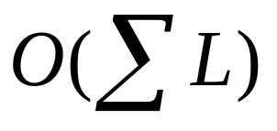
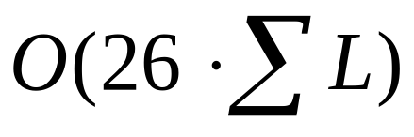
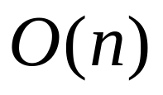
主算法一（续）
时间复杂性分析
  单词前缀树的构建
  正文的检索
空间复杂性分析

Slide 17
主算法一（续）
优化方案
  二进制转化
  动态分配子结点+二分查找
a
0
1
1
0
0
0
0
1
0
1
1
a
0
0
0
0
1

Slide 18
后缀树概述
路经压缩
McCreight(1976),On-line Construction(1995)
ab
b
c
单词：“ababc”
abc
c
abc
c

Slide 19
主算法二
单词前缀树的使用和扩展（TreeA）
2
a
b
2
1
a
b
b
1
2
1
a
1
b
1

Slide 20
主算法二（续）
参数Shift，记录每一个结点到达任意一个Okay结点（自身除外）的最短路径（既可以通过树中的边，也可以通过前缀指针）

Slide 21
主算法二（续）
举例
2
a
b
2
1
a
b
b
1
2
1
a
1
b
1

Slide 22
主算法二（续）
后缀树的使用和扩展(TreeB)
  由所有模式串倒置后的所有后缀组成。
模式串为“abab”“ba”“bb”
倒置：“baba”“ab”“bb”
作用：
  在O(N)的时间内，从后向
  前地查看一段长度为N的字
  符，检测它是否为任意一个
  模式串的子串
a
b
b
a
b
ab

Slide 23
主算法二（续）
TreeA上的函数ScanA
  Function ScanA(Left,Right,P);
  如果Shift参数 < 最短的模式串长度 div 2，继续读入字符并且P继续移动
  输出所有遇到的匹配
P
x
x
Left
Right
xxxxxxxx
x
x

Slide 24
主算法二（续）
TreeB上的函数ScanB
  Function ScanB(Left,Right);
  在TreeB中，将T[Left..Right]从右向左进行扫描，检查其是否为某个模式串的子串，返回最后扫描到的正文的位置。
  定义：
  当一个字符串是某个模式串的子串时，称其为“有效的”，反之为“无效的”。

Slide 25
主算法二（续）
主过程的基本思想：
1、每次处理一个Left+1~Right的段落
2、从Right向左通过ScanB检索，最后到达位置pos。
3、从pos到Right进行ScanA检索。
4、下一个过程的Left为ScanA检索到的正文位置，Right为Left + 当前TreeA上的结点的Shift参数

Slide 26
主算法二（续）
1
a
b
2
6
举例
  模式串为
  “abcd”和
  “bcde”
  TreeA
c
b
3
7
c
d
4
8
d
e
5
9
编号 | 1 | 2 | 3 | 4 | 5 | 6 | 7 | 8 | 9
Shift | 4 | 3 | 2 | 1 | 1 | 3 | 2 | 1 | 4

Slide 27
主算法二（续）
T=“abcabcde” ，Left=0, Right=4, P=1
从Right到Left+1逆向进行ScanB
  “a”为“有效的”
  “ca”为“无效的”，所以pos=4。
Left+1
Right
模式串
“abcd” “bcde”
a
ca
a
abcabcde
ca没出现
pos

Slide 28
主算法二（续）
1..3的正文位置上，不可能出现模式的匹配
ScanA的检索需要从TreeA根结点重新开始，P指针重置为TreeA的根结点。
abcabcde

Slide 29
主算法二（续）
从pos到Right进行ScanA检索
Right
abcabcde
a
pos

Slide 30
主算法二（续）
P
1
a
b
2
6
P
阶段1：
  正向ScanA检索字符串“a”
b
c
3
7
c
d
4
8
d
e
5
9
编号 | 1 | 2 | 3 | 4 | 5 | 6 | 7 | 8 | 9
Shift | 4 | 3 | 2 | 1 | 1 | 3 | 2 | 1 | 4
2
3

Slide 31
主算法二（续）
T=“abcabcde”
  Left = 4, Right = Left + Shift[P] = 7, P = 2
从Right到Left+1逆向进行ScanB
  有“bcd”为“有效的”，所以pos=5。
Left+1
Right
模式串
“abcd” “bcde”
bcd
bcd
abcabcde
pos=L+1
pos

Slide 32
主算法二（续）
找到匹配“abcd”
找到匹配“bcde”
1
a
b
2
6
P
阶段1：
  正向ScanA检索字符串“bcd”
  再读入字符“e”
b
c
3
7
c
d
4
P
8
d
e
P
5
P
9
编号 | 1 | 2 | 3 | 4 | 5 | 6 | 7 | 8 | 9
Shift | 4 | 3 | 2 | 1 | 1 | 3 | 2 | 1 | 4
5
1

Slide 33
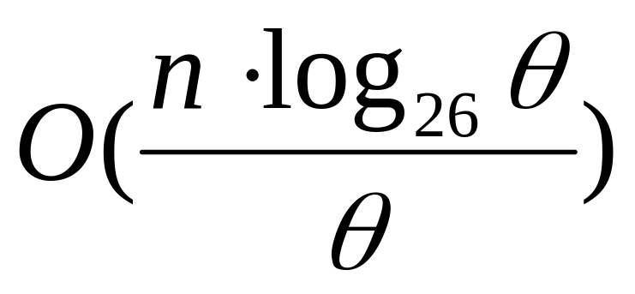
主算法二（续）
时间复杂度分析：
  设最短的模式串长度为θ
  最坏情况O(N)
  设所有的模式串长度均为θ，θ足够大时，若正文随机。
  ScanB将所有的T[Left+1..Right]的字符扫描完毕的概率并不大，可以证明平均复杂度：

Slide 34
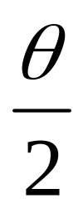

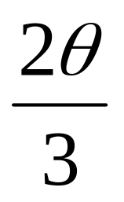

算法总结——启示1
的使用
  变大——
  ScanA将很难退出，平均复杂度变大！
  变小——
  Right-Left的差变小，ScanB的pos回到Left+1的可能性变大，平均复杂度变大！
中间值！

Slide 35
算法总结——启示2
优劣得所的思想
算术平均数 —— 本算法
几何平均数 —— Editor块状链表
不断更新的数组A[1..10000]，求max{A[1..i]}
  更新：O(10000)。取值：O(1)
  二叉树（不易实现）
  max1[i]记录A[1*100~(i-1)*100]中的最大值
  更新：O(100)。取值：O(100)

Slide 36
启示
一条铁链的强度，决定于最弱的铁环的强度
一个水桶的水量，决定于最短的竹片的长度
在算法深度达到一定程度的前提下，我们应该将算法的广度拓宽，多种算法并用，从最弱的点找到解决问题的钥匙。
只要不断地从瓶颈处突破，解题将会“有山就有路，有河就能渡”！
最重要的是领悟“融会贯通”的思想

Slide 37
That’s all!
Thank you for listening.

